Slide 1
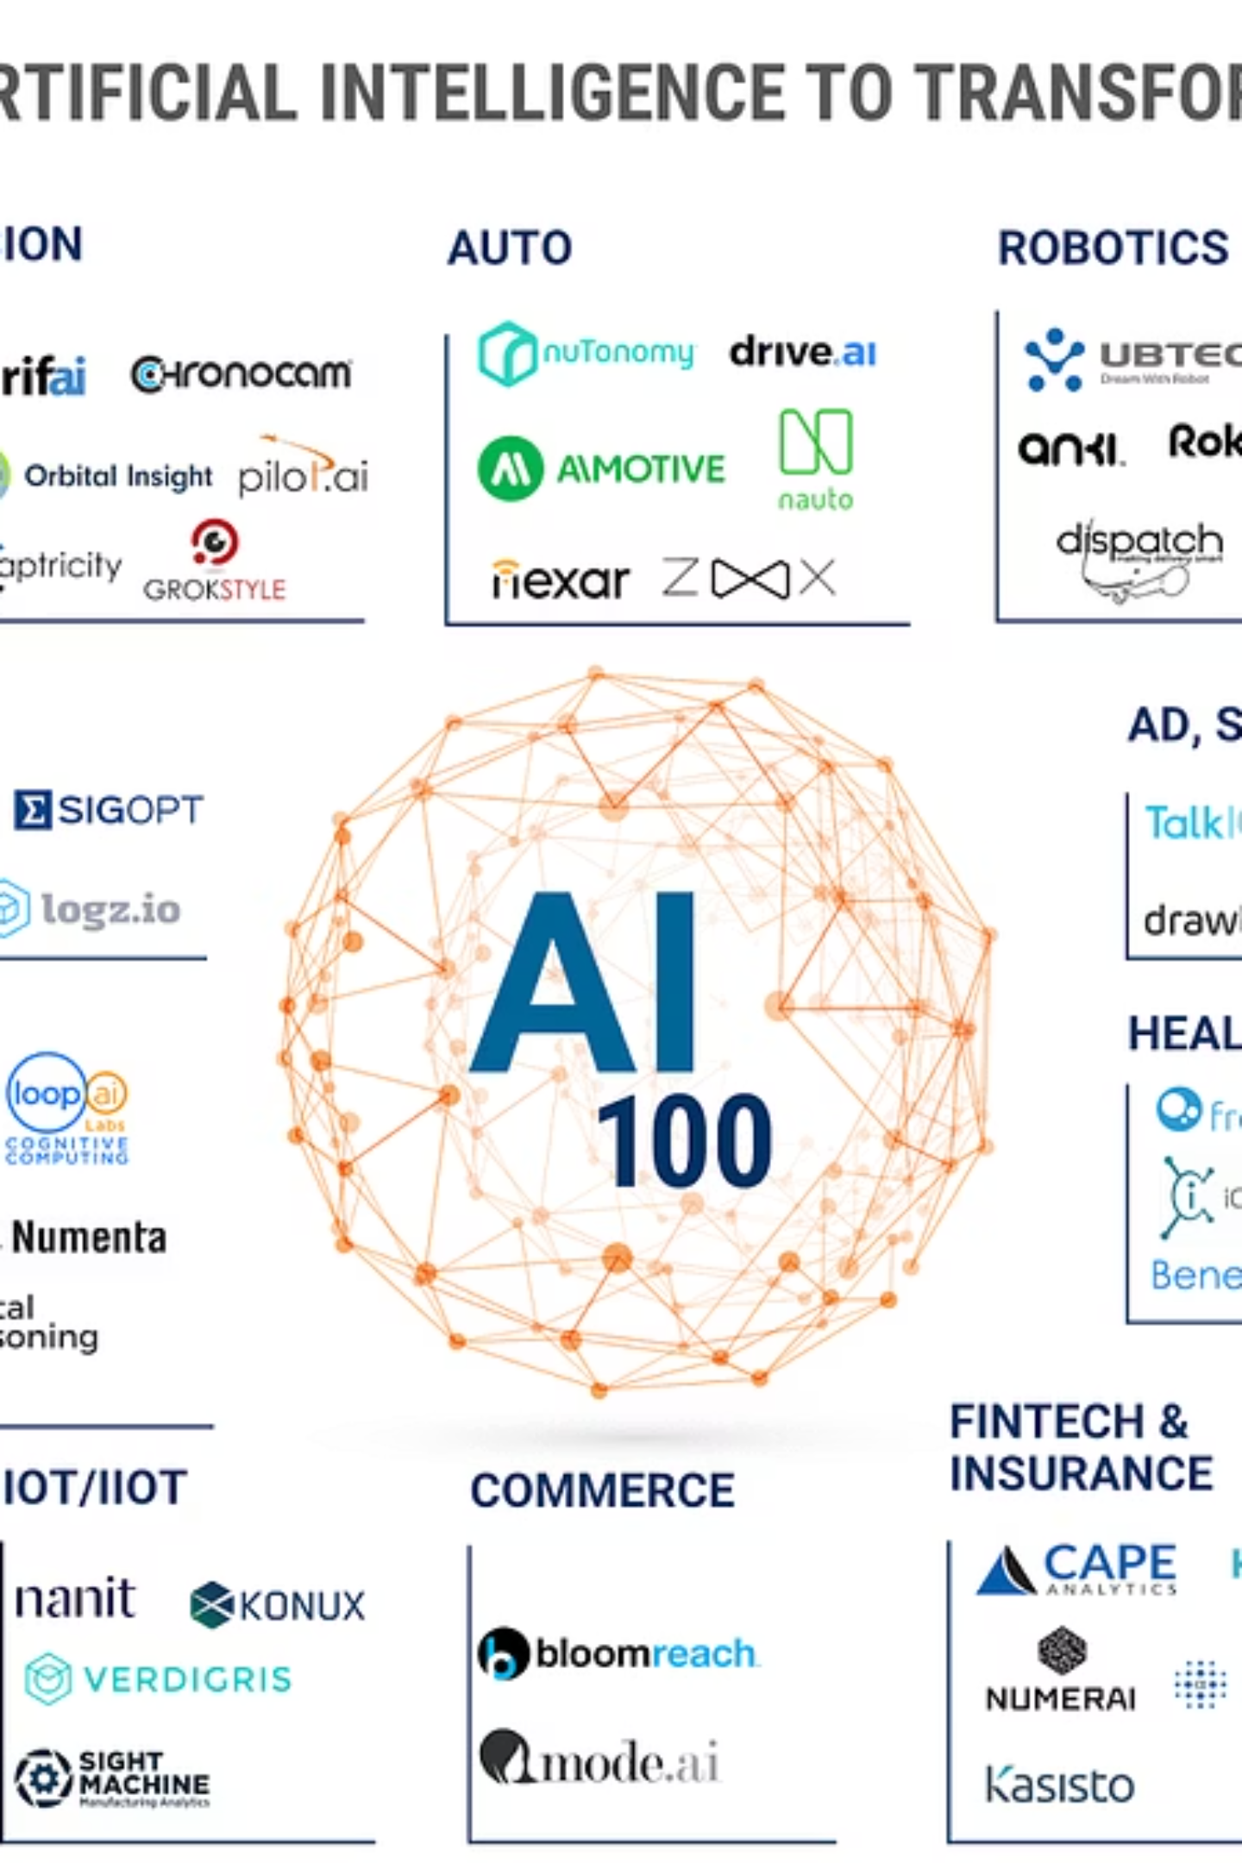
Майбутнє ШІ у 2026: що чекає на нас після проривів 2025 року?

Slide 2

Прориви 2025 року: переломний момент для ШІ
Новий рівень кодування та агентних систем
Реальність автономних транспортних засобів
Розчарування та виклики
На жаль, 2025 рік також приніс падіння стабільності глобальних хмарних сервісів (AWS, Azure, Cloudflare) та недопрацьований Google Agent Space.
Завдяки впровадженню Gemini 3.0 Pro та Claude Opus 4.5 якість кодування та роботи агентних систем зросла, що відзначає СТО Liven by SKELAR, Микола Коваль.
Прориви у сенсорах LIDAR та RADAR зробили транспортні засоби четвертого рівня автономності повсякденною реальністю, як зазначає СТО Uklon, Олександр Чумак.

Slide 3
7 ключових трендів ШІ у 2026 році (за Microsoft)
1
ШІ-агенти як повноцінні члени команд
Вони виконуватимуть аналітику, генерацію контенту та персоналізацію, ставши невід'ємною частиною робочих процесів.
2
Посилення безпеки та довіри до ШІ-агентів
Кожен агент отримає покращений захист і контроль, забезпечуючи надійність і конфіденційність.
3
ШІ переходить від інструменту до партнера
Штучний інтелект стане повноцінним партнером у роботі та творчості, розширюючи можливості людини.
4
Зростання ролі генеративного відеоконтенту
На нас чекає справжня революція у кіно, рекламі та медіа завдяки можливостям ШІ генерувати відео.
5
Пошук автентичності серед масового AI-контенту
У світі, де контент створюється ШІ, цінність людської унікальності та оригінальності зростатиме.
6
Інтеграція ШІ у ключові галузі
ШІ прискорить наукові прориви у медицині, науці та енергетиці, відкриваючи нові горизонти.
7
ШІ як невидимий супутник повсякденного життя
Штучний інтелект глибоко інтегрується у всі сервіси, стаючи непомітним, але незамінним помічником.

Slide 4

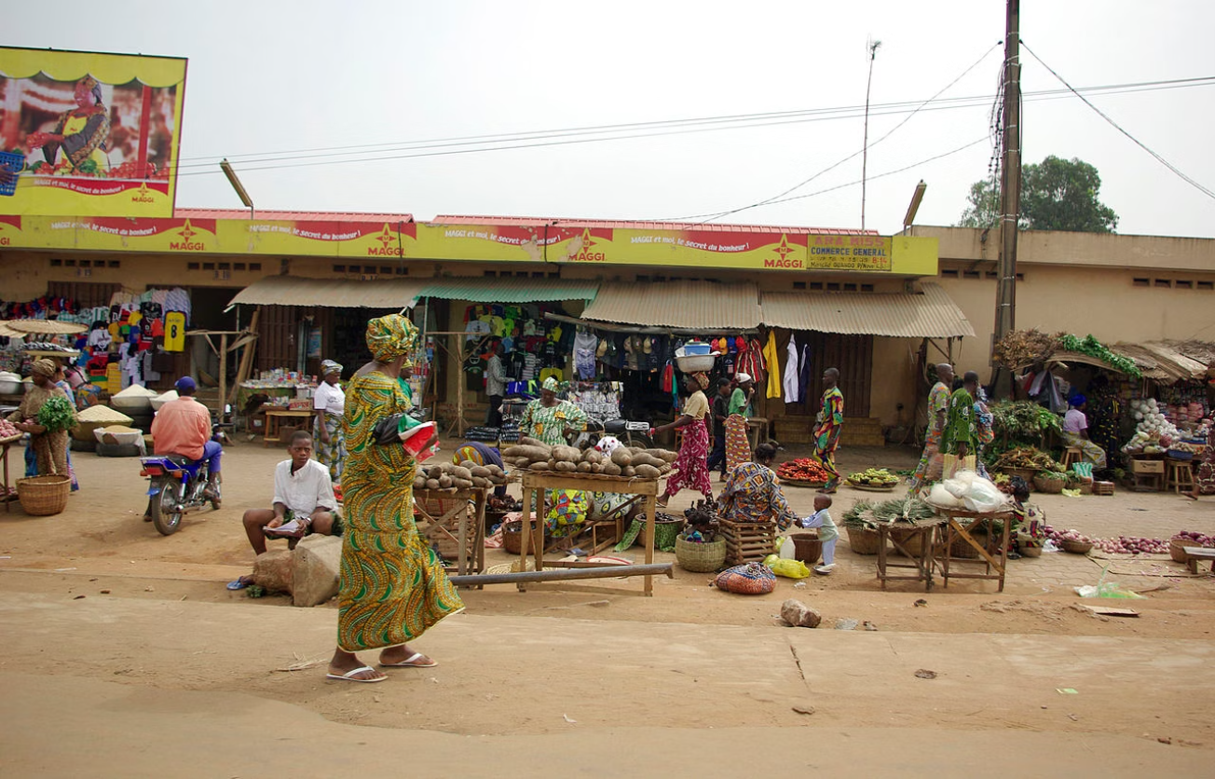
Ринок праці 2026: ШІ як другий пілот і виклик
ШІ автоматизує, але й створює
ШІ автоматизує рутинні завдання, вивільняючи час для складніших процесів.
Виклики та адаптація
ШІ може замінити частину аналітиків та рутинних спеціалістів, що вимагає перекваліфікації.
Водночас з'являються нові професії: інженери з промптів, аудитори ШІ, етики та тренери моделей.
Важливо зберігати людську креативність, критичне мислення та унікальність, які ШІ не може відтворити.
В Україні зростає попит на інженерів, здатних створювати agent-based системи та автопілоти.
Постійна адаптація та навчання стануть ключовими для успіху на ринку праці.

Slide 5
Технологічні інновації: великі мовні моделі та мультимодальність
Значне покращення продуктивності
Галузева спеціалізація моделей
GPT-5 демонструє на 45% менше помилок, а GPT-4.1 кодує на 21% ефективніше за попередні версії.
Моделі ШІ стають вузькоспеціалізованими для медицини, юриспруденції та інженерії, підвищуючи їхню точність.
Мультимодальні моделі нового покоління
Розширення контекстних вікон
Meta Llama 4 Scout/Maverick здатні одночасно обробляти текст, зображення та аудіо, що відкриває нові можливості.
Збільшення контексту дозволяє ШІ глибше розуміти та ефективніше виконувати складні завдання.

Slide 6
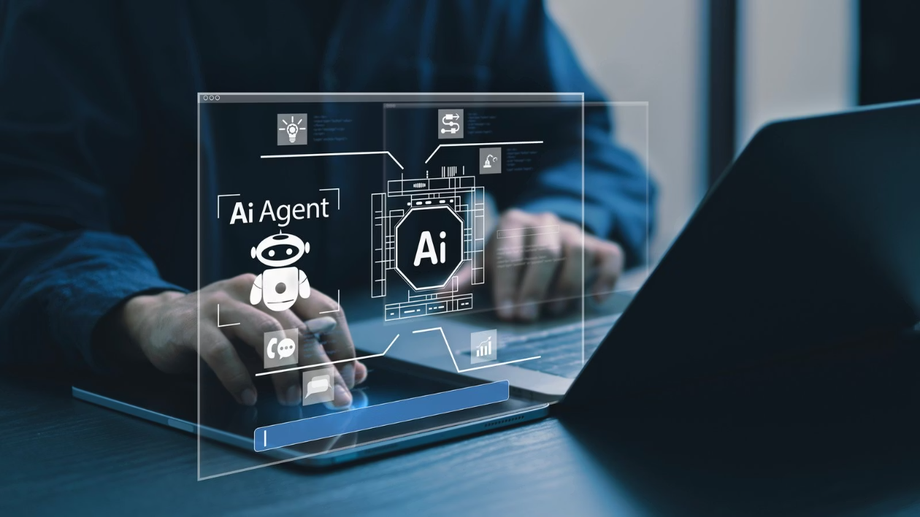
Агентний ШІ: нова ера автоматизації бізнесу
Значні інвестиції: До 75% компаній інвестують в агентний ШІ, прогнозуючи ринок на $35-45 млрд до 2030 року (Deloitte).
Автоматизація складних процесів: Агентні системи автоматизують багатокрокові завдання без постійного контролю людини, звільняючи ресурси.
Практичні приклади: Uklon AI multi-agent система та інтеграція Gemini в Google Workspace демонструють ефективність у реальному світі.
Економія та ефективність: Скорочення часу на аналіз інцидентів безпеки в 5-10 разів та економія десятків тисяч доларів на рік.

Slide 7



Виклики 2026: безпека, етика, стабільність
Безпека та довіра
Етичні питання
Пріоритетом стає захист даних та підвищення довіри до ШІ-агентів. (Microsoft)
Як уникнути упереджень, маніпуляцій та фейкових новин у AI-контенті?
Технічна стабільність
Регулювання та прозорість
Виклики зі стабільністю хмарних сервісів та значне енергоспоживання ШІ-чипів (інвестиції понад $200 млрд).
Необхідність розробки чітких правил та забезпечення прозорості у використанні ШІ.

Slide 8



Висновок: 2026 — рік, коли ШІ стане нашим партнером
ШІ як всеосяжний партнер
Штучний інтелект інтегрується у всі сфери життя, бізнесу та творчості, перестаючи бути просто технологією.
Адаптація та розвиток
Важливо адаптуватися, розвивати нові компетенції та зберігати людську унікальність у взаємодії з ШІ.
Майбутнє за новітніми системами
Ключовими стануть агентні системи, мультимодальні моделі та етичне використання штучного інтелекту.
Інвестуйте в майбутнє
Час діяти: інвестуйте у знання, інновації та безпеку, щоб бути лідером, а не наздоганяти.

